Slide 1


LEAN STARTUP
O QUE VOCÊ PRECISA SABER

Slide 2

A Startup Enxuta
Eliminar desperdícios
Fazer o necessáiro

Slide 3

Como aplicar
Modelo de Negócio (CANVAS)
Desenvolvimento com clientes
Desenvolvimento ágil

Slide 4
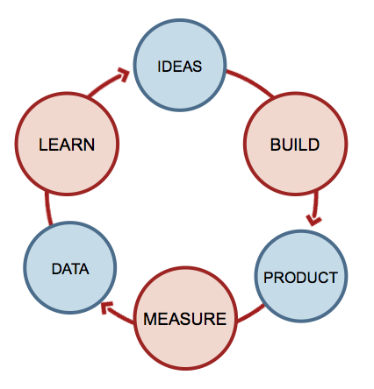
Premissas básicas
Hipóteses
Validações
Aprendizados

Slide 5

O famoso MVP
Produto mínimo utilizável
O que gera valor
O item principal

Slide 6
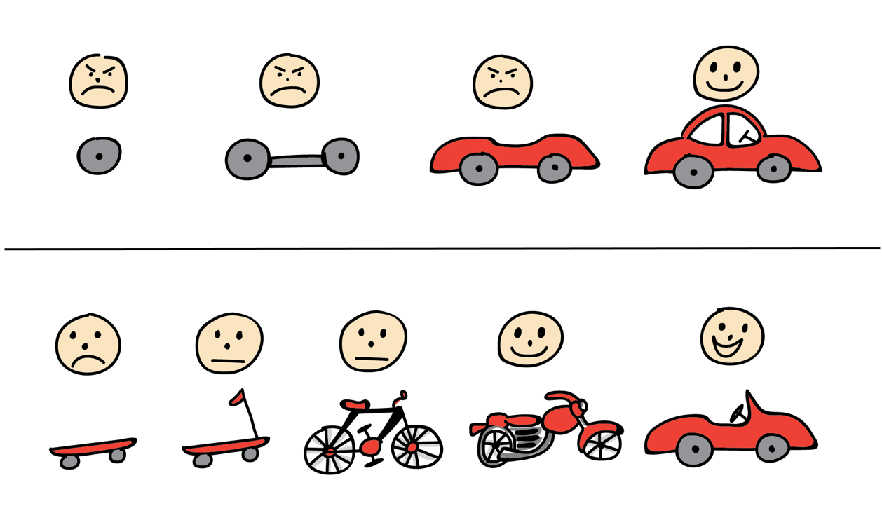
Um MVP inteligente

Slide 7
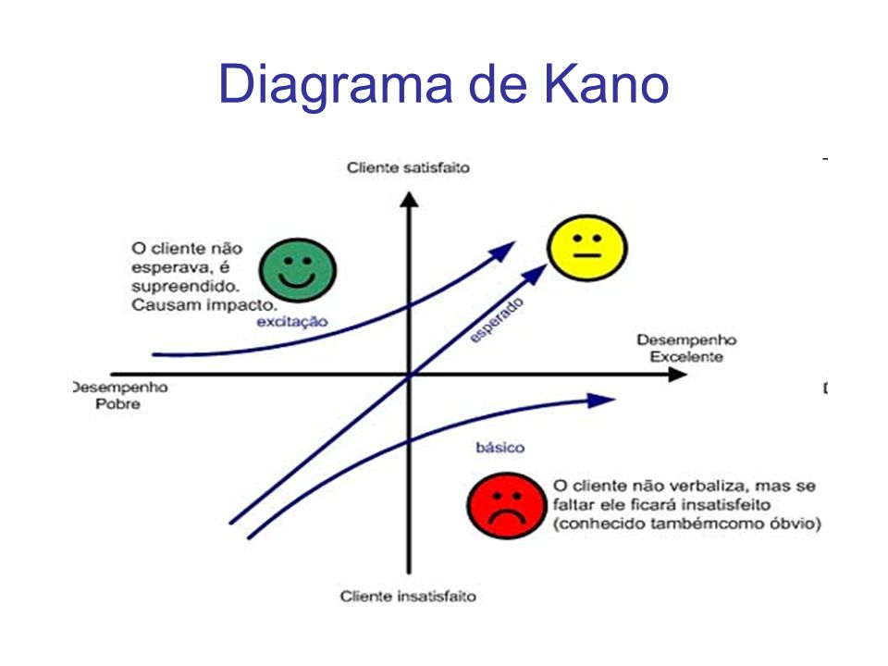
Tá legal, mas como utilizo isso com clientes que tem seus projetos “definidos”?
Fatores básicos de satisfação
Fatores esperados de satisfação
Fatores inesperados de satisfação

Slide 8
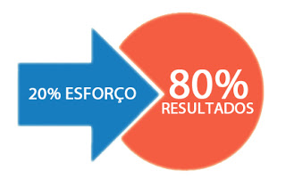
A famosa lei de Pareto
80/20
80% de resultado
20% de esforço

Slide 9

Dúvidas que surgem
Mas eu preciso realmente ter esse conhecimento?
O cliente pede, eu anoto, o desenvolvedor faz, não era pra ser simples assim?

Slide 10

Seja diferente – O mercado está cheio de “garçons de requisitos”.
“Eu gosto do impossível porque lá a concorrência é menor.” - Walt Disney

